Slide 1
MHW1
Nome Cognome: Gabriele Leone
Matricola: O46002230
Data: 27/03/21

Slide 2
Descrizione del progetto
FILMBOX è un applicazione per appassionati di cinema e non.
Nasce con lo scopo principale di poter segnare digitalmente i film visti inserendo nello specifico la data di visione ed eventualmente altre informazioni quali, per esempio, il tipo di visione (Netflix, blu-ray, Cinema, ecc) o lasciare una recensione con un voto.
L’applicazione inoltre possiede un ricco database dove è possibile trovare informazioni su qualsiasi film, attore, regista o casa di produzione.
Infine, caratteristica non da meno è la possibilità di comunicare, attraverso la piattaforma, con altri utenti iscritti in modo da condividere il proprio diario e leggere recensioni altrui.

Slide 3
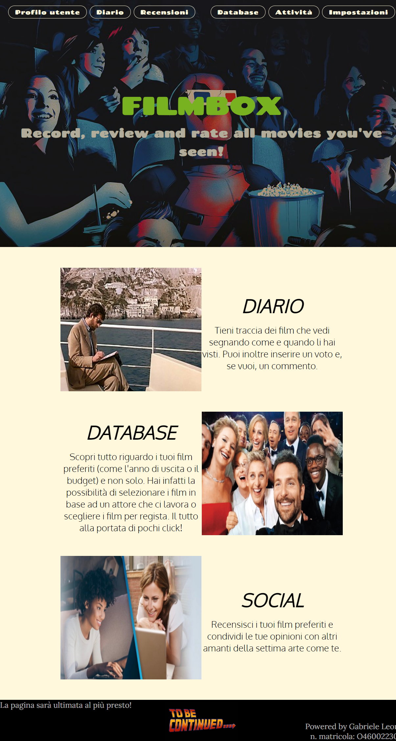
Layout complessivo HTML+CSS
Nb. Anziché riscrivere il codice (nelle slide successive) ho preferito segnare soltanto le righe di codice che si occupano della sezione specificata

Slide 4
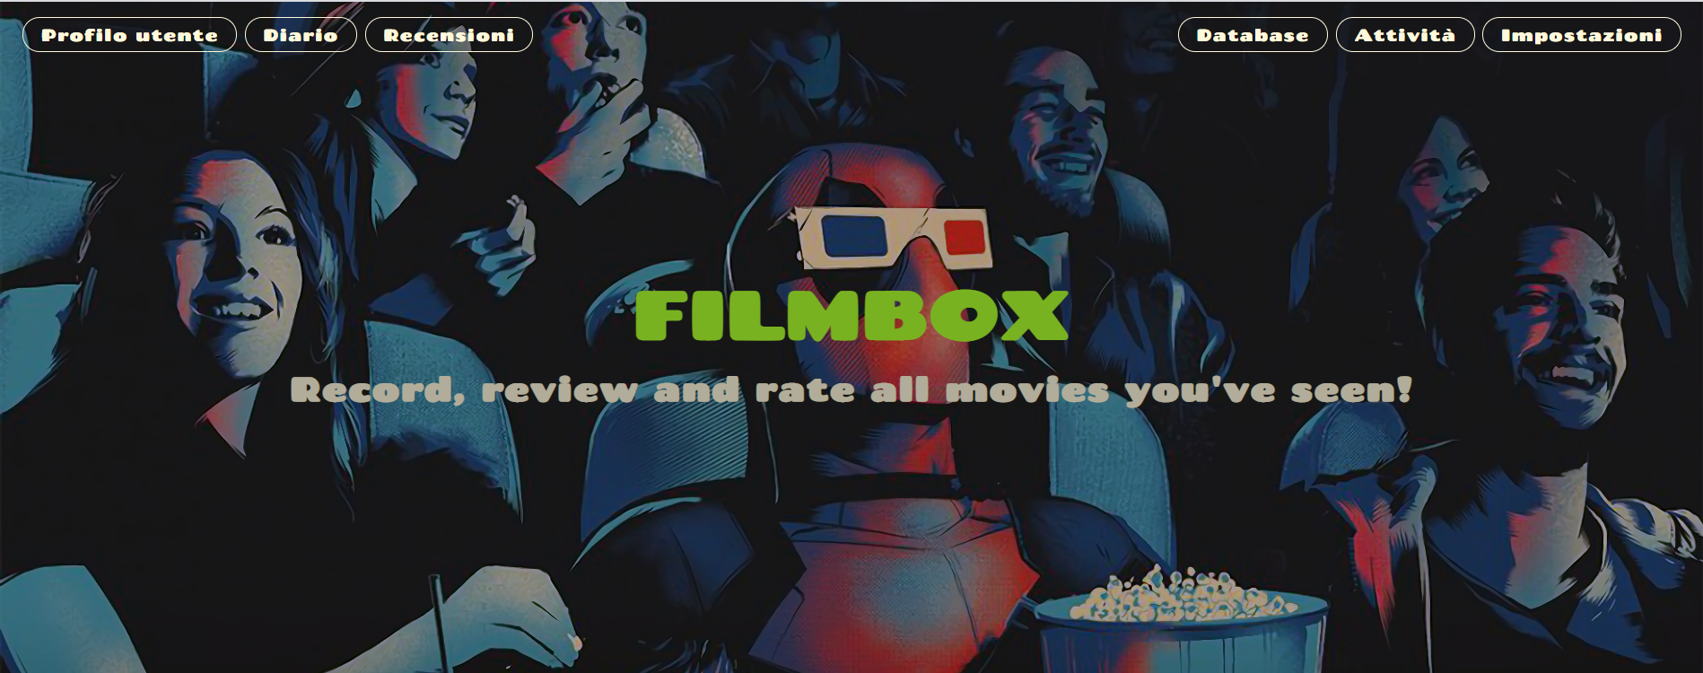
Header
600px
Header:
HTML: da riga 12 a riga 30
CSS: da riga 11 a riga 76

Slide 5

Menù navigazione
Nav:
HTML: da riga 14 a riga 25
CSS: da riga 38 a riga 64

Slide 6
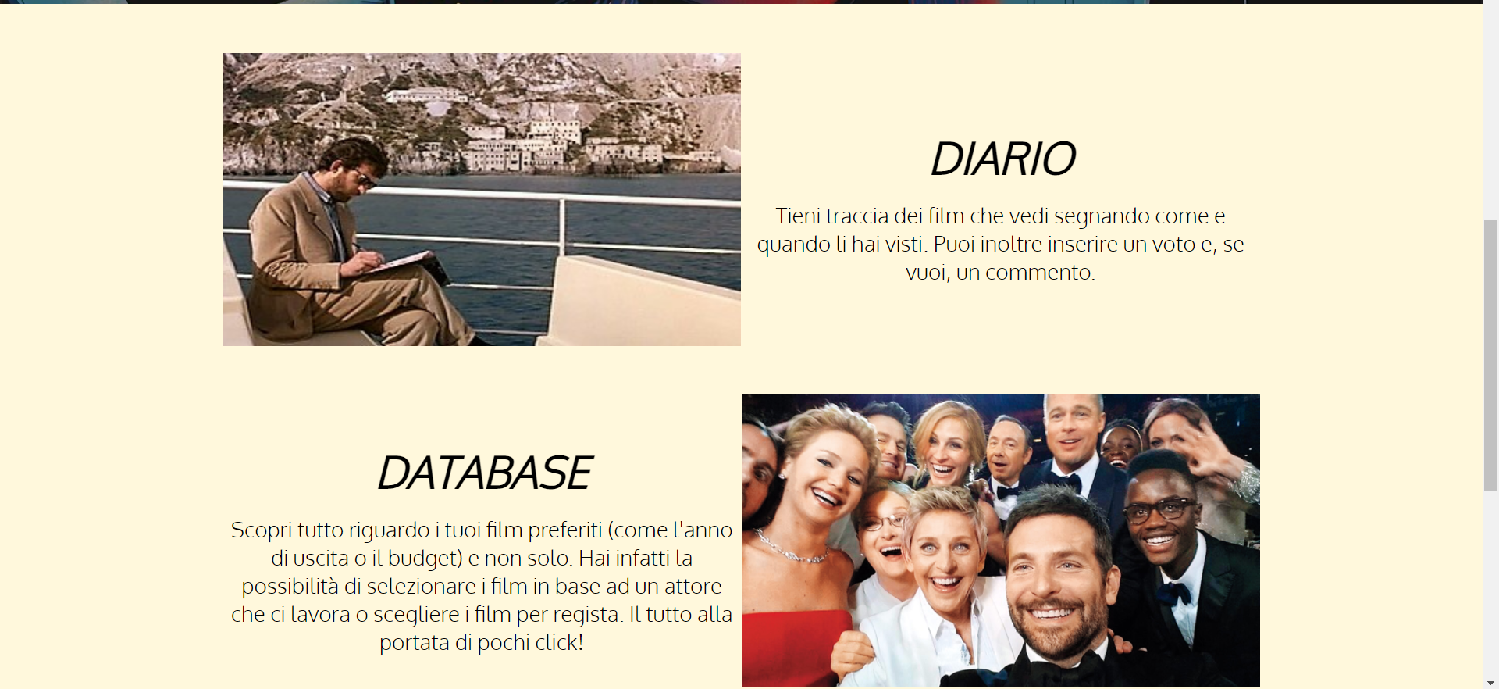
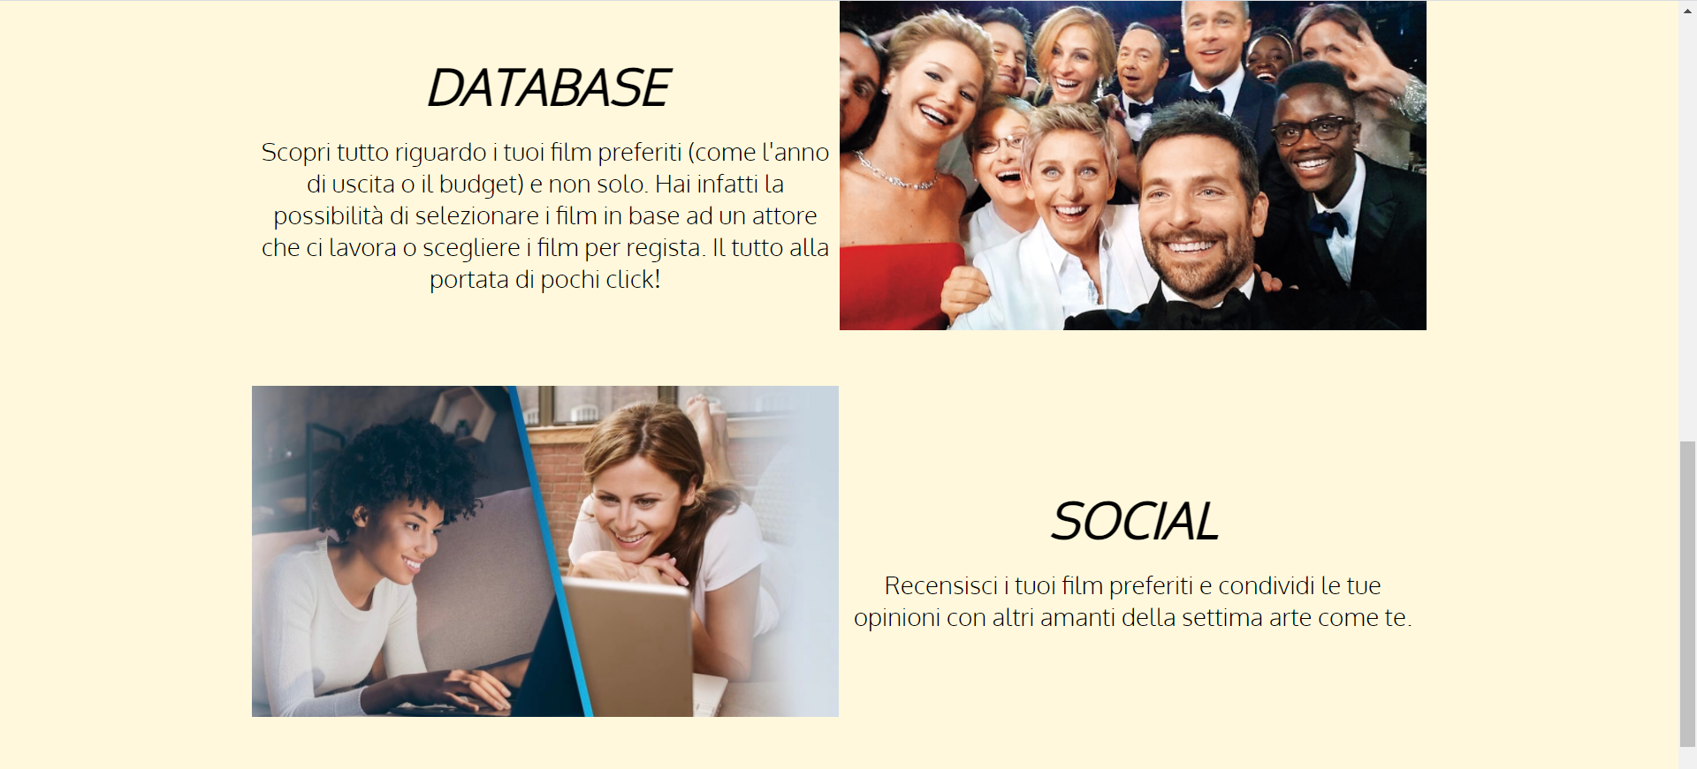
Sezione contenuti
70% della pagina (90% se width<650px)
50px
300px
50px
300px
50px
300px
50% del contenitore -> 35% della pagina
50px
50% del contenitore -> 35% della pagina
Article:
HTML: da riga 31 a riga 53
CSS: da riga 77 a riga 115

Slide 7

Footer
33% della pagina
33% della pagina
100px
Footer:
HTML: da riga 54 a riga 58
CSS: da riga 116 a riga 141

